Slide 1
Музыка 80-ых 90-ых годов

Slide 2
"Любэ"
1989 г. - наше время
Основанная 14 января 1989 года композитором Игорем Матвиенко, лидером и солистом которой является Николай Расторгуев. Творчество коллектива ориентировано на рок-музыку с использованием элементов авторской и военной песни.
Большая часть музыки написана Игорем Матвиенко, а текстов — Александром Шагановым.

Slide 3
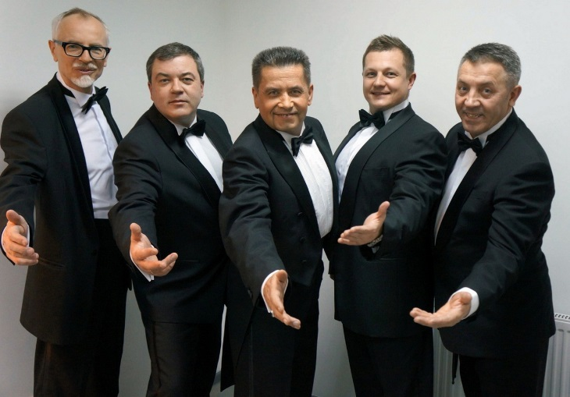
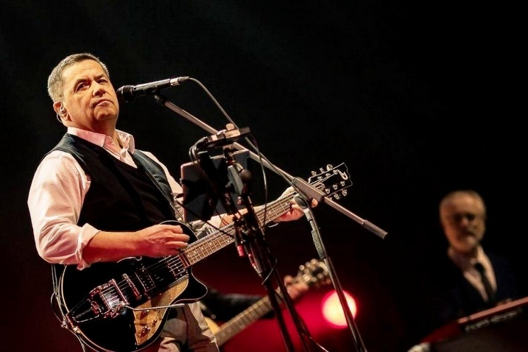
• Раннее творчество (1989—1996):
Рок
Новая волна
Хард-рок
Фолк
• Позднее творчество (1996—наши дни):
Фолк-рок
Рок
Авторская песня
Военная песня
Романс
Русская народная песня

Slide 4

“Браво"
1983 г. - наше время
Советская и российская рок-группа, образованная в 1983 году в Москве. Руководитель группы, гитарист и автор исполняемых группой песен — Евгений Хавтан.
Стиль группы тяготеет к рок-н-роллу, биту и рокабилли 50-60-х, с элементами джаза, сёрф-рока, свинга, новой волны и др.

Slide 5
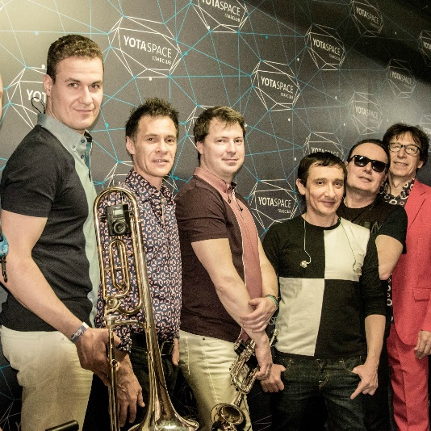

Жанры группы:
Бит
Рок-н-ролл
Синтипоп
Рокабилли
Поп-рок
Русский шансон

Slide 6
“Аквариум”
1972—1991г.
Одна из старейших советских и российских рок-групп. Состав участников за почти полвека существования группы неоднократно менялся, и только певец и идейный вдохновитель группы Борис Гребенщиков является участником коллектива с самого момента его основания в 1972 году вместе с Анатолием Гуницким.
«Аквариум» — одна из первых и наиболее популярных рок-групп Советского Союза — оказала большое влияние на целое поколение, фигура же Гребенщикова и вовсе превратилась в культовую.

Slide 7
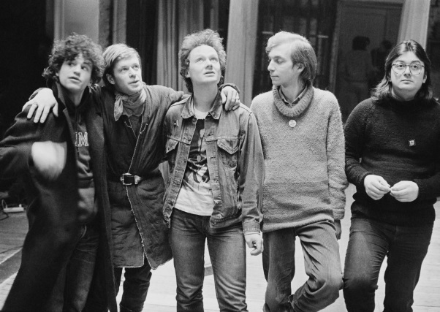
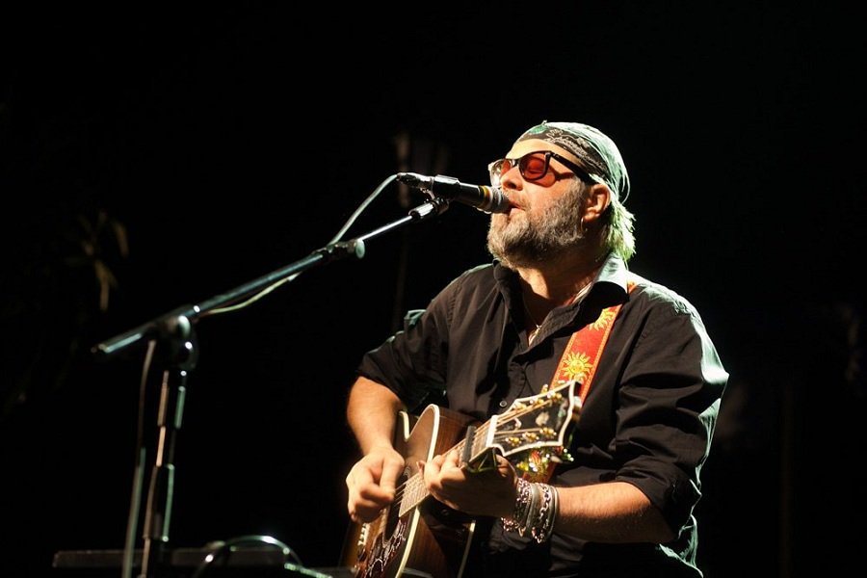
Жанры группы:
Рок
Инди-рок
Экспериментальный рок
Рок-н-ролл
Джаз-фьюжн
Новая волна
Арт-рок
Регги

Slide 8

«Парк Горького»
Советская, американская и российская рок-группа, созданная в 1987 году в Москве в Центре Стаса Намина. В конце 80-х годов завоевала популярность в США. Известна сценическим образом в виде «русского китча», псевдонародных костюмов и советской символики.
В оригинальном составе существовала 3,5 года и выпустила один альбом Gorky Park, который вошел в американский хит-парад Billboard 200, сделав группу всемирно известной.
1987 г. – 1999 г.

Slide 9
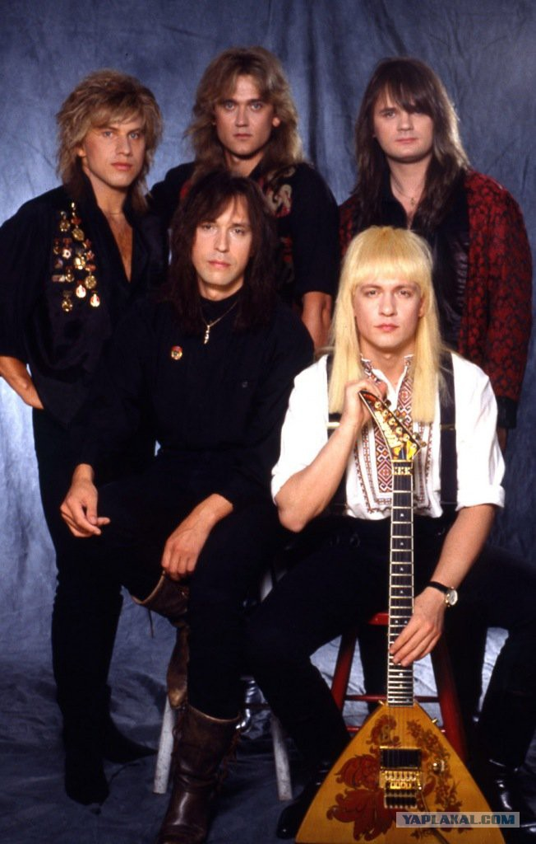
Жанры творчества:
· Глэм-метал
· Хеви-метал
· Хард-рок
· Глэм-рок

Slide 10
«Агата Кристи»
Советская и российская рок-группа, одна из наиболее популярных в стране в середине и во второй половине 1990-х годов. Основана в 1985 году в Свердловске Вадимом Самойловым, Александром Козловым и Петром Маем под названием ВИА «РТФ УПИ».
Творчество группы неоднородно и пересекается со многими направлениями рок-музыки — готик-рок, постпанк, альтернативный рок, психоделический рок, глэм-рок, арт-рок, хард-рок и другие.
1987 г. – 2010 г.

Slide 11


Жанры творчества:
Готик-рок
Постпанк
Психоделический рок
Альтернативный рок
Арт-рок

Slide 12
«Nautilus Pompilius»
Советская и российская рок-группа, одна из известных во второй половине 1980-х и в середине 1990-х годов. Основана в Свердловске в 1982 году студентами Свердловского архитектурного института Вячеславом Бутусовым и Дмитрием Умецким. Дебютный альбом «Переезд» был записан в 1983 году.
Состав коллектива неоднократно менялся. Изменениям подвергался также и музыкальный стиль группы. Так, в начальном периоде «Наутилус» играл хард-рок, а во время популярности коллектива в середине 1980-х годов основным жанром являлась новая волна; также творчество группы пересекается со многими направлениями рок-музыки.
1982 г. – 1997 г.

Slide 13
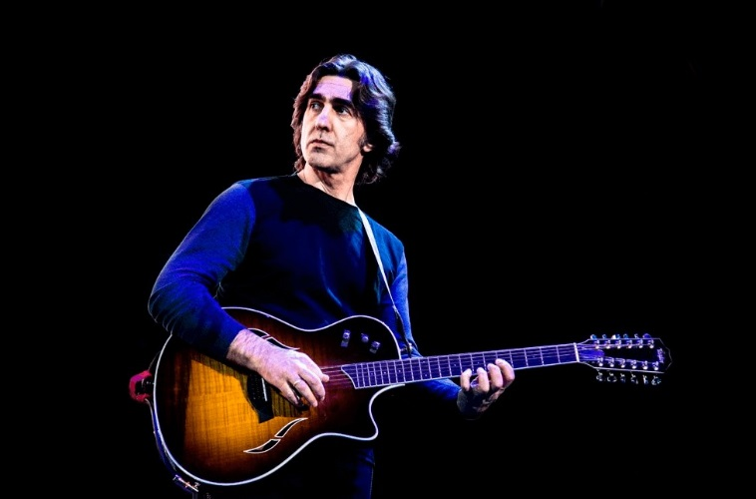
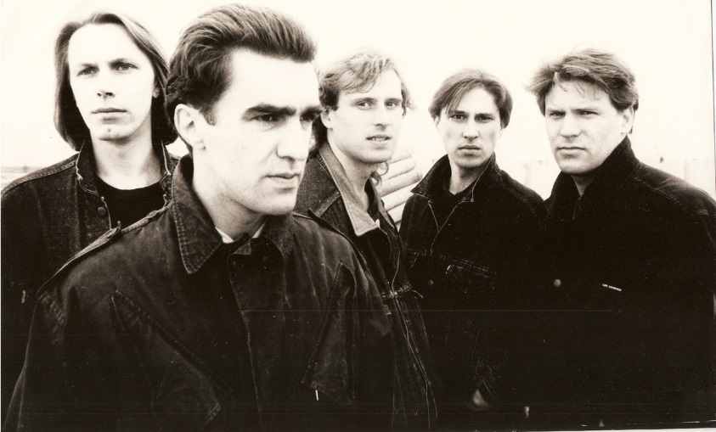
Жанры творчества:
Альтернативный рок
Постпанк
Готик-рок
Арт-рок
Симфо-рок
Глэм-рок
Инди-рок
Фолк-рок

Slide 14

«Мумий Тролль»
Советская и российская рок-группа из Владивостока. Основана в 1983 году во Владивостоке её бессменным лидером и идеологом Ильёй Лагутенко. Группа представляла Россию на конкурсе песни «Евровидение — 2001», где заняла 12-е место.
1983 г. – наше время

Slide 15

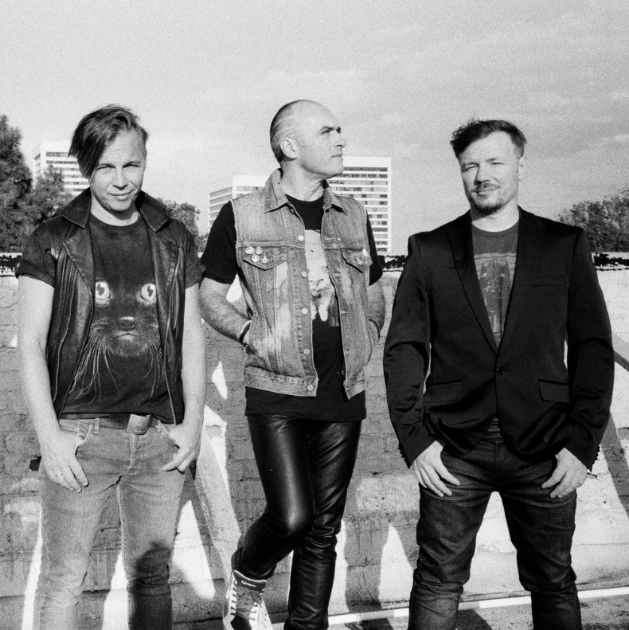
Жанры творчества:
Рок
Альтернативный рок
Брит-поп
Рок-н-ролл
Поп-рок
Инди-рок

Slide 16

«ДДТ»
Советская и российская рок-группа, основанная летом 1980 года в Уфе. Лидер группы, автор большинства песен и единственный бессменный участник — Юрий Шевчук.
1980 г. – наше время

Slide 17
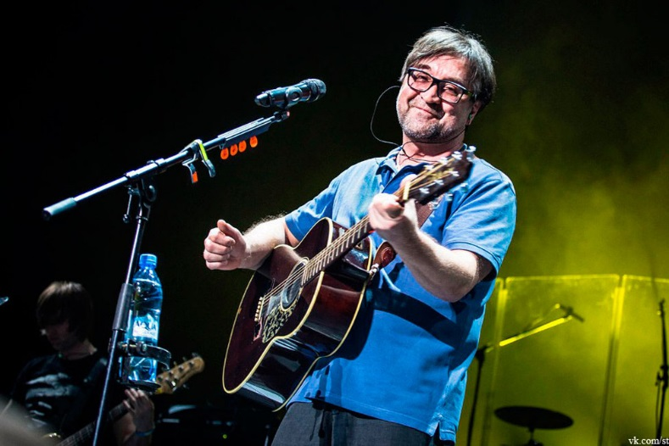
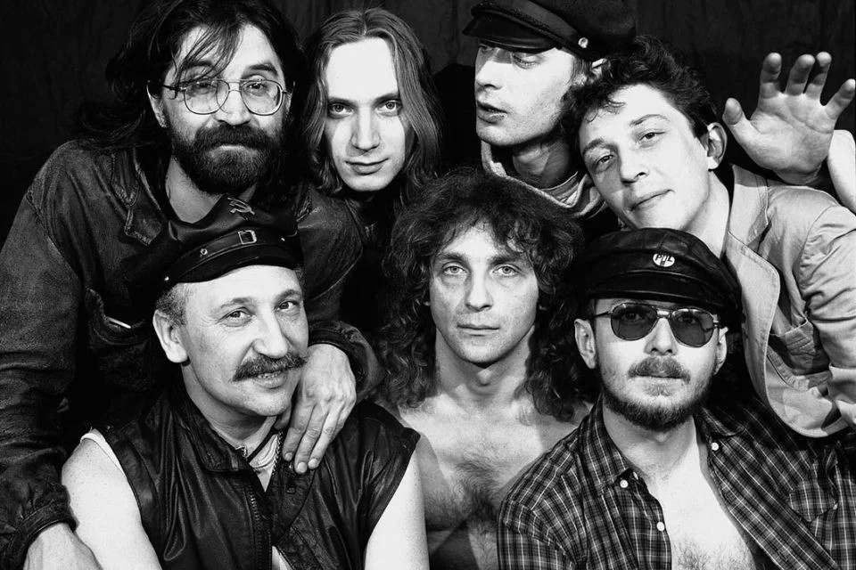
Жанры творчества:
Русский рок
Фолк-рок
Индастриал-рок
Инди-рок
Хард-рок
Альтернативный рок

Slide 18
Спасибо за внимание

